Slide 1
1.3 高斯定理
郭东辉

Slide 2
回顾
dq
.
静电感应，电荷守恒
电场强度是个有方向的矢量，
矢量的加减法，连续分布的矢量即矢量场
今天，讲解如何利用曲面来描述（计算）静电场

Slide 3
回顾
dq
.
电场：
空间中一点的电场强度与临近点的电场强度有什么联系？
高斯定理
静电场的环路定理

Slide 4
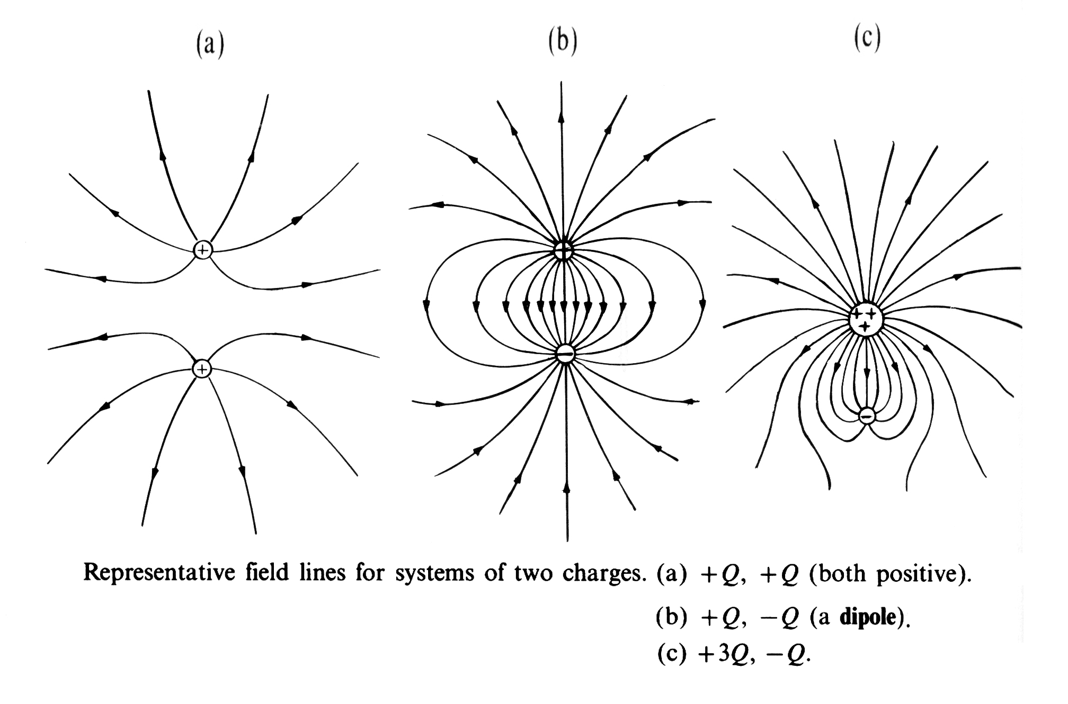
电场线（Electric Field Lines）
----电场强度及方向的图像化
我们已经知道，一个静止而“孤立”的点电荷q在它周围产生的电场强度为
由此可以看到
若q为正电荷，E线必定是从q发出，并沿球径的方向延伸至无穷远的球面上；
若q为负电电荷，E线必定沿球径的反方向从无穷远处延伸到q处。
方向性：自正电荷而来，往负电荷而去。
密度：强度

Slide 5
电场线（Electric Field Lines）
----电场强度及方向的图像化
我们已经知道，一个静止而“孤立”的点电荷q在它周围产生的电场强度为
由此可以看到
若q为正电荷，E线必定是从q发出，并沿球径的方向延伸至无穷远的球面上；
若q为负电电荷，E线必定沿球径的反方向从无穷远处延伸到q处。
_{r=1}， _{r=10}
如果乘以r²，球面面积

Slide 6
从图片中的例子我们看到，静电场的E 线有如下性质：
(1)静电场的E 线始发于正电荷并终止于负电荷，故静电
场的E 线不形成闭合曲线；在没有电荷存在的点上，E 线连续通
过，也有可能 E=0 （图中有几个这样的点？？）.
E=0 源于平衡

Slide 7
从上述例子我们看到，静电场的E 线有如下性质：
(1)静电场的E 线始发于正电荷并终止于负电荷，故静电
场的E 线不形成闭合曲线；在没有电荷存在的点上，E 线连续通
过；也有可能 E=0 （试从上图找出这样的点）.
(2)在任何客观存在的电场中，试探电荷的受力大小及方向是确定的、唯一的，则每一点上只能有一个确定的E值，即电场强度E 必定是空间坐标的单值函数，
因此，任何两条E 线都不可能相交.
该如何理解静电场中电场线的性质呢？

Slide 8
高斯定理-电通量
电场线始发于正电荷；汇聚于负电荷。
高斯定理：定量描述。
电通量
磁，光

Slide 9
雨量计：下雨天，放一个桶到外面
10cm/h
可知，每秒钟通过桶口面积的水量，水通量。
在雨天在外面挂一个不沾水的笼子，平着悬挂一个筛子。

Slide 10
电 通量
磁，光
均匀电场 ， 平行于平面法线
均匀电场 ， 与平面夹角

Slide 11
非均匀电场强度电通量
显然，当

Slide 12
闭合曲面的电场强度通量
对于闭合曲面，规定面元矢量 沿曲面各点的外法线方向.于是，通过任意闭合曲面的总电通量：

Slide 13
例1 如图所示 ，有一
个三棱柱体放置在电场强度
的匀强电
场中 . 求通过此三棱柱体表面
的电通量 .
h
a
底面、前面、后面：与电场方向平行，电通量为零。
侧面：
斜面：

Slide 14
高斯定理
在真空中,通过任一闭合曲面的电通量,等于该曲面所包围的总电荷除以 .
（与面外电荷无关，闭合曲面称为高斯面）

Slide 15
静电场是有源场.
“一个带电体,它周围空间中存在着电场”
库仑定律
高斯
定理
高斯定理的导出
电场强度叠加原理

Slide 16
点电荷位于球面中心
+
与球面半径无关!

Slide 17
点电荷在任意封闭曲面内
+
其中立体角

Slide 18
点电荷在封闭曲面之外

Slide 19
由多个点电荷产生的电场

Slide 20
1.3 高斯定理
郭东辉

Slide 21
电荷的性质 THE PROPERTIES OF CHARGES
(1) 两种电荷(Two Kinds of Charge)，不能脱离粒子存在
（2）电荷量子化
（3）电荷守恒 (Charge Conservation)
电荷之间的相互作用
电场强度
“库仑定律”
高斯定理！
!!闭合曲面积分量！

Slide 22
高斯定理
在真空中,通过任一闭合曲面的电通量,等于该曲面所包围的总电荷除以 .
（与面外电荷无关，闭合曲面称为高斯面）

Slide 23
库仑定律
高斯
定理
高斯定理的导出
电场强度叠加原理
静电场是有源场.

Slide 24
点电荷位于球面中心
+
与球面半径无关!

Slide 25
点电荷在任意封闭曲面内
+
其中立体角

Slide 26
点电荷在封闭曲面之外

Slide 27
由多个点电荷产生的电场

Slide 28
闭合曲面的电场强度通量
对于闭合曲面，规定面元矢量 沿曲面各点的外法线方向.于是，通过任意闭合曲面的总电通量：

Slide 29
上述结果可推广至电荷连续分布的情况
设某区域V内电荷体密度函数为 ρ，则通过包围V的任意曲
面S 的总电通量是
（1.4.4b）
其中
是V内的总电量，右方的体积分遍及曲面S 包围的体积V 。

Slide 30
总 结
1）高斯面为封闭曲面.
2）穿进高斯面的电通量为负，穿出为正.
3）高斯面上的电场强度为所有内外电荷的总电场强度.
4）仅高斯面内的电荷对高斯面的电通量有贡献.
5）静电场是有源场.
库仑定律仅在静电情况下成立；
但至今为止人们所观测到的全部电磁现象
小至分子、原子、质子和电子等微观带电粒子，
大至来自遥远星体的电磁现象，
都表明高斯定理在静电与非静电情形下都成立.

Slide 31
距离平方反比律与高斯定理
问题：虽然迄今为止所观测到的电磁现象，都表明高斯定理
具有（1.4.4）的形式.但这不等于在任何可能的时空尺度下，它
必定也有同样形式，如果在某种情况下，距离平方反比律并非精
确成立，高斯定理会有什么形式？
若库仑定律在某一尺度下偏离距离平方反比律，即 F∝1/r^{2+δ}, δ≠0, 则电场强度 E ∝1/r^{2+δ} ,高斯定理将变成
（1.4.5）
这表示，通过一个闭合曲面的电通量，不仅与其内部的净电量q有关，也与所选择的曲面尺寸和形状（例如不同半径 r 的球面）有关。

Slide 32
讨论
将 从 移到
*
点 电场强度是否变化？
穿过高斯面 的 有否变化？
在点电荷 和 的静电场中，做如下的三个闭合面 求通过各闭合面的电通量 .

Slide 33
z
y
x
一正方形边长为a，一点电荷Q在离它的中心a/2处，则穿过正方形的电通量为多少？

Slide 34
z
y
x
a
一正方形边长为a，一点电荷Q在离它的中心a/2处，则穿过正方形的电通量为多少？

Slide 35
立方体边长为 a = 10.0 cm, 场强分量为 E_{x} = bx^{1/2}, E_{y} = E_{z} = 0, 其中 b = 800 N/(m^{1/2}C)。求：
(1) 立方体表面的电场通量
(2) 立方体内的总电荷。
只需计算立方体左右两面的电场通量
a
a
根据高斯定理，立方体内的总电荷

Slide 36
小结
电场强度
电场是有源场
电场强度的叠加原理+积分公式
电场高斯定理（及推导：立体角）
高斯定理+对称性 --》电场强度
散度

Slide 37
应用高斯定理求电场分布
电荷是电场的源，电荷分布决定着电场的分布.
当电荷分布存在某种对称性( symmetry)，使我们由此可以判断出存在着这样的高斯面（gaussian surface）———每个高斯面上所有点的场强E 都相等，而且E 的方向与高斯面法向的夹角处处一致，那么高斯定理
中左方的积分将会变得很简单,这情形下比起由库仑定律得到的矢量积分式
求电场就要方便得多.

Slide 38
下面讨论三种重要的对称性——球对称性、无限长直线对称性、无限大平面对称性的情形。

Slide 39
均匀带电球壳的电场强度
一半径为 , 均匀带电 的薄球壳 . 求球壳内外任意点的电场强 度.
+
+
+
+
+
+
+
解（1）
+
+
+
+
+
（2）

Slide 40
均匀带电球壳的电场强度
一半径为 , 均匀带电 的薄球壳 . 求球壳内外任意点的电场强 度.
+
+
+
+
+
+
+
解（1）
+
+
+
+
+
（2）
球外电场相当于全部电荷Q集中
于球心O的点电荷所产生

Slide 41
均匀带电球壳的电场强度（积分法）
环面积
环上电荷

Slide 42
问题1：某一球面内部（或任意闭合曲面内部）包含的净电荷为零，其内部电场是否必定为零？
问题2：已知一高斯面上场强处处为零，在它所包围的空间内任一点都没有电荷吗？

Slide 43
问题：
球心有一点电荷+q ，半径为a的球壳均匀地分布着电荷-q，球壳内、外两区域的电场分布如何？
a
+q
- q

Slide 44
[例1-6]半径为 a 的球体均匀带电荷 q，
求电场分布 (教材p26)
[解] 电荷密度函数
3q /4π a ³ = constant (r ≤ a)
ρ =
0 (r >a)
有球对称性.如上例一样,球外任意半径 r
的球面包含的电量均为q，故由高斯定理
我们同样得到球外任一点P的场强
E
P
r
o
a

Slide 45
由高斯定理
r
a
得
即
（当r ≤ a ）
球内场强按r呈线性分布。

Slide 46
电场分布函数 E（r）的曲线为
E
r
0
r = a

Slide 47
在球心为O，半径为a、电荷体密度为ρ的均匀带电球体内偏心挖去一个半径为b的小球（球心为O'）。
（1）试证空心小球内存在均匀电场并写出场强表达式（以c代表从O到O'的距离）；
（2）求O、O'连线延长线上M点和P点的场强。（以r_{M}、r_{P}分别代表M、P与O的距离。）
a
b
c
M P O O'
提示：此带电体可视为电荷体密度为ρ的球O
与电荷体密度为-ρ的球O '的叠加。

Slide 48
在球心为O，半径为a、电荷体密度为ρ的均匀带电球体内偏心挖去一个半径为b的小球（球心为O'）。
（1）试证空心小球内存在均匀电场并写出场强表达式（以c代表从O到O‘的距离）；
O O'

Slide 49
在球心为O，半径为a、电荷体密度为ρ的均匀带电球体内偏心挖去一个半径为b的小球（球心为O‘）。
（2）求O、O'连线延长线上M点和P点的场强。（以r_{M}、r_{P}分别代表M、P与O的距离。）
c
M P O O'
电场以向右为正。

Slide 50
下图所示，半径为R的均匀带电球内挖去半径为r的小球，能否用高斯定理求各点的场强？

Slide 51
无限长均匀带电直线的电场强度
无限长均匀带电直线，单位长度上的电荷，即电荷线密度为 ，求距直线为 处的电场强度.
解
对称性分析：轴对称
选取闭合的柱形高斯面
+
+
+
+
+
+

Slide 52
+
+
+
+
+
+

Slide 53
两个均匀带电的共轴圆筒
无限长的共轴直圆筒半径分别为R ₁和R ₂ ，沿轴线z的方向，单位长度分别带电为 λ ₁和 λ ₂
（1）求各区域内的场强分布.
（2）若λ ₁=-λ ₂ ，情况如何？画出此情形的E--r 曲线.
z
R₂
R₁
λ ₁
λ ₂

Slide 54
两个均匀带电的共轴圆筒
无限长的共轴直圆筒半径分别为R ₁和R ₂ ，沿轴线z的方向，单位长度分别带电为 λ ₁和 λ ₂
（1）求各区域内的场强分布.
z
R₂
R₁
[解]电场分布显然有z 轴对称性，场强只有 方向的分量，而且在任意半径r 的圆柱面各点上都应当有相同的值.对于长度为l 的一段，由高斯定理得
λ ₁
λ ₂
l

Slide 55
若λ ₁=-λ ₂
圆筒外部区域的场强将为零，此情形下的E--r 曲线为：
E
0
R ₁
R ₂
r

Slide 56
（1）有限长和“无限长”均匀带电线的电场分布到底有何不同？
（2）在什么条件下才可以利用高斯定理近似地求有限长带电线
的电场分布？

Slide 57
应用高斯定理求电场分布
电荷是电场的源，电荷分布决定着电场的分布.
当电荷分布存在某种对称性( symmetry)，使我们由此可以判断出存在着这样的高斯面（gaussian surface）———每个高斯面上所有点的场强E 都相等，而且E 的方向与高斯面法向的夹角处处一致，那么高斯定理
中左方的积分将会变得很简单,这情形下比起由库仑定律得到的矢量积分式
求电场就要方便得多.

Slide 58
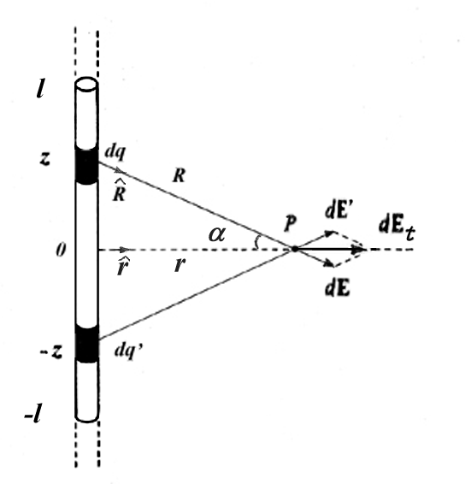
[解]一个电荷元dq =λ dz 在P点产生的元场强为
由于电线对于中垂线是对称的，
因此，每两个对称电荷元dq与dq′
在P点的场强叠加后，只有r方向
的分量：
其中
因此

Slide 59
将变量z从0到 l 积分，便得到P点的总场强
由于带电线与z 轴重合，因此它的电场具有z轴的对称性，即与z 轴重合的所有平面上电场分布都相同.这意味着，在电线的中垂面上，以r为半径的圆周上每一点，场强值都由此式给出，它们的方向均沿 （当电荷密度λ为正值），或沿 （当电荷密度λ为负值）.

Slide 60
无限大均匀带电平面的电场强度
无限大均匀带电平面，单位面积上的电荷，即电荷面密度为 ，求距平面为 处的电场强度.
解
对称性分析： 垂直平面
选取闭合的柱形高斯面
+ + + + + + + + + +
+ + + + + + + + + +
+ + + + + + + + + +
+ + + + + + + + + +
底面积
+ + + + + + + + + +
+ + + + + + + + + +
+ + + + + + + + + +
+ + + + + + + + + +
+ + + + + + + + + +
+ + + + + + + + + +
+ + + + + + + + + +
+ + + + + + + + + +

Slide 62
+ + + + + + + + + +
+ + + + + + + + + +
+ + + + + + + + + +
+ + + + + + + + + +
+ + + + + + + + + +
+ + + + + + + + + +
+ + + + + + + + + +
+ + + + + + + + + +
+ + + + + + + + + +
+ + + + + + + + + +
+ + + + + + + + + +
+ + + + + + + + + +
问题：
高斯面一定要是圆柱形的吗？
底面取多大比较合适？高取多大比较合适？

Slide 63
电荷的性质 THE PROPERTIES OF CHARGES
(1) 两种电荷(Two Kinds of Charge)，不能脱离粒子存在
（3）电荷守恒 (Charge Conservation)
（2）电荷量子化
电荷之间的相互作用
电场强度
“库仑定律”
电场的叠加原理
高斯定理！
!!闭合曲面积分量！

Slide 64
均匀带电球壳的电场强度
一半径为 , 均匀带电 的薄球壳 . 求球壳内外任意点的电场强 度.
+
+
+
+
+
+
+
解（1）
+
+
+
+
+
（2）
球外电场相当于全部电荷Q集中
于球心O的点电荷所产生

Slide 65
半径为 a 的球体均匀带电荷 q，电场分布 (教材p26)
有球对称性.如上例一样,球外任意半径 r
的球面包含的电量均为q，故由高斯定理
我们同样得到球外任一点P的场强
E
P
r
o
a
球外 （r>a)
球内 （r < a)

Slide 66
无限长均匀带电直线的电场强度
无限长均匀带电直线，单位长度上的电荷，即电荷线密度为 ，求距直线为 处的电场强度.
对称性分析：轴对称
选取闭合的柱形高斯面
+
+
+
+
+
+

Slide 67
无限大均匀带电平面的电场强度
无限大均匀带电平面，单位面积上的电荷，即电荷面密度为 ，求距平面为 处的电场强度.
对称性分析： 垂直平面
选取闭合的柱形高斯面
+ + + + + + + + + +
+ + + + + + + + + +
+ + + + + + + + + +
+ + + + + + + + + +
底面积
+ + + + + + + + + +
+ + + + + + + + + +
+ + + + + + + + + +
+ + + + + + + + + +
+ + + + + + + + + +
+ + + + + + + + + +
+ + + + + + + + + +
+ + + + + + + + + +

Slide 68
高斯定理的应用（续）

Slide 69
两平行的无限大平面均匀带电，面电荷密度分别为σ₁和σ₂。
（1）求空间三个区的场强；
（2）写出各区场强在下列两种情况下的表达式(a)σ₁=σ₂=σ；(b)σ₁=-σ₂=σ

Slide 70
两平行的无限大平面均匀带电，面电荷密度分别为σ₁和σ₂。
（1）求空间三个区的场强；
（2）写出各区场强在下列两种情况下的表达式(a)σ₁=σ₂=σ；(b)σ₁=-σ₂=σ

Slide 71
(a)σ₁=σ₂=σ
(b)σ₁=-σ₂=σ

Slide 72
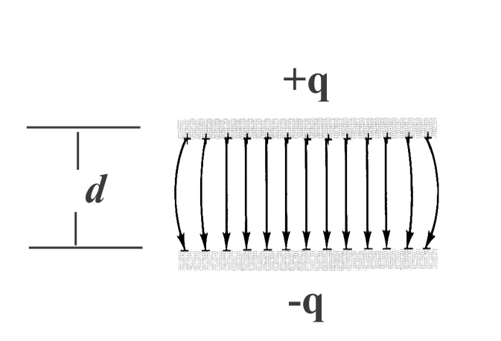
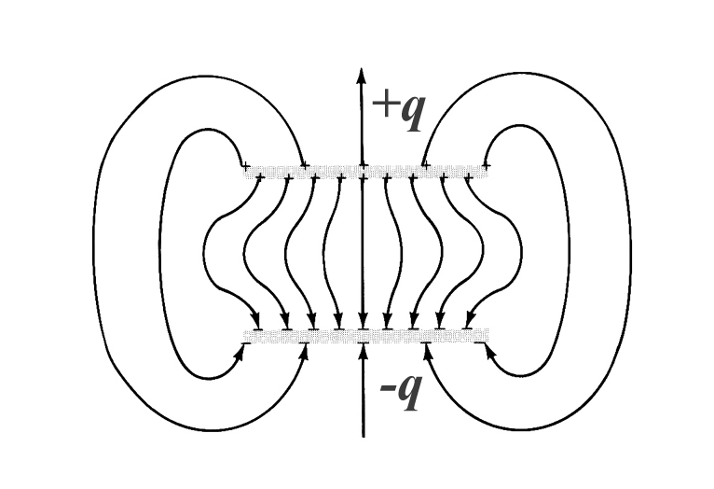
[实例]平行板电容器的电场
d<<r

Slide 73
*电荷以体密度ρ均匀分布在厚度为d的无限大平板内，求板内外的场强E。

Slide 74
电荷以体密度ρ均匀分布在厚度为d的无限大平板内，求板内外的场强E。
y
外部
x
x
内部

Slide 75
n区有正电荷，体密度 ，p区有负电荷，体密度 ，两区电荷代数和为零 ，求电场分布。
O
n
p

Slide 76
n区有正电荷，体密度 ，p区有负电荷，体密度 ，两区电荷代数和为零 ，求电场分布。
Notes:
应从对称性来说明外面电场为零。

Slide 77
n区有正电荷，体密度 ，p区有负电荷，体密度 ，两区电荷代数和为零 ，求电场分布。
?

Slide 78
静电场中的稳定平衡（略偏离平衡位置后能否自动回到平衡位置）

Slide 79
静电场中的稳定平衡（略偏离平衡位置后能否自动回到平衡位置）
某一点若不存在负电荷，则正电荷在该点不能处于稳定的平衡。
Notes:
应该考虑上平面之外的电场。

Slide 80
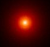
原子的稳定性
原子的汤姆逊模型
原子的电子云
均匀的正电荷球体
负电荷集中在其中心
Notes:
运用经典力学理论，根据电荷之间的平方反比作用力，进行了大量计算，求证电子稳定分布所应处的状态。他假设原子带正电的部分象“流体”一样均匀分布在球形的原子体积内，而负电子则嵌在球体的某些固定位置

Slide 81
习题：P89 13，14，15，16，19

